Slide 1
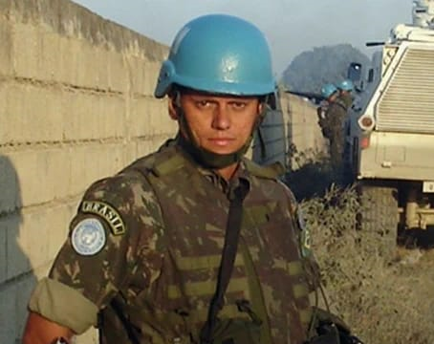
Tarcísio: a tentativa de projeto nacional da extrema-direita
02 de agosto de 2023

Slide 2
Currículo
Engenheiro civil e bacharel em Ciências Militares
Mestre em Engenharia de Transportes
Chefe da Seção Técnica da Companhia de Engenharia da Missão de Paz no Haiti (2005-2006)
Coordenador Geral de Auditoria da Área de Transportes da CGU (2011)
Diretor Geral Substituto do DNIT (2014-2015)
Ex-consultor legislativo da Câmara de Deputados (2015)

Slide 3
100 dias de governo paulista, por ele mesmo
Implantou 17 novas unidades do Poupatempo
Instalou 64 unidades do programa “CozinhAlimento”
Nomeou 878 novos policiais militares e a entrega 5 mil novas pistolas semiautomáticas para a Polícia Civil
Recuperação de mais de 400 quilômetros de estradas vicinais e rodovias estaduais, incluindo a liberação em 15 dias da Rodovia Mogi Bertioga
Destravou obras paradas, como a do trecho norte do Rodoanel, com mais de 10 anos de espera
Estudos de viabilidade para a desestatização da Sabesp
Estudos de viabilidade para a concessão à iniciativa privada do conjunto das linhas operadas pela Companhia Paulista de Trens Metropolitanos (CPTM)
Abertura de editais para a contratação de 5,6 mil novos policiais militares do Estado

Slide 4
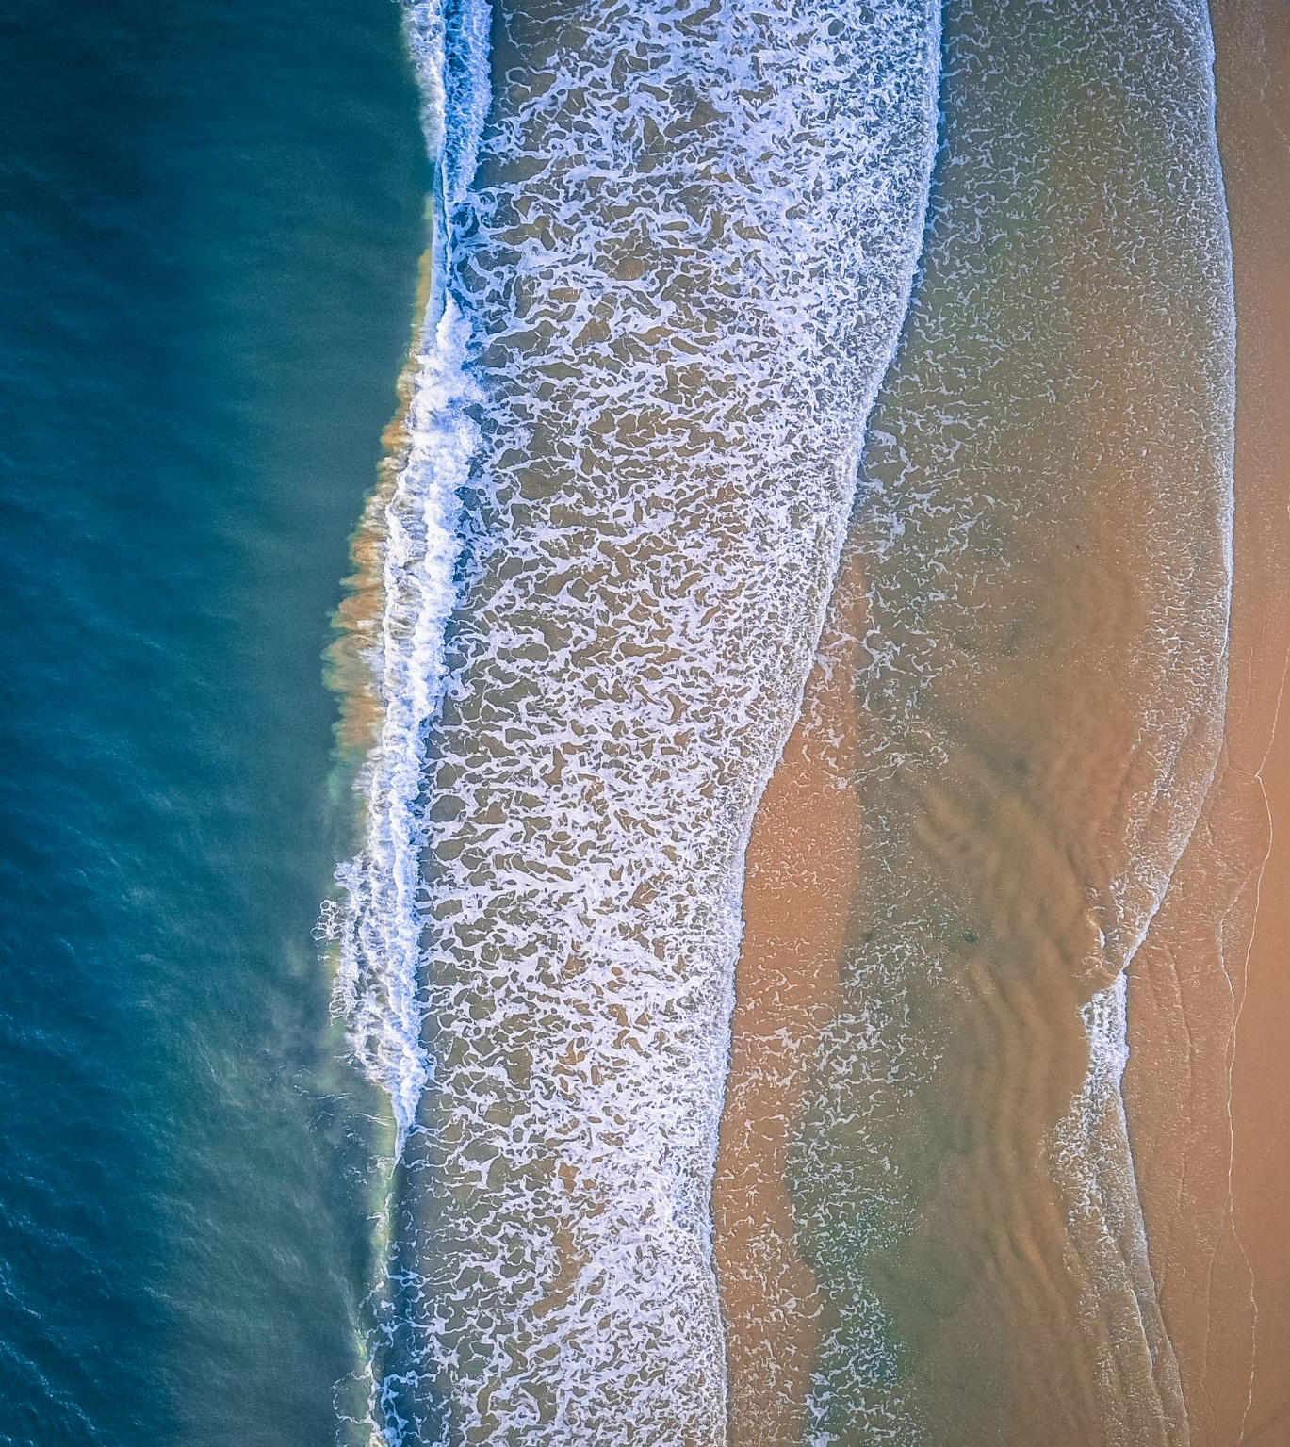
Os 100 dias para a imprensa
Marcados pelo enfrentamento de uma grande tragédia natural no litoral paulista
Empenho em tirar do papel um amplo plano de desestatização
Concentratação de mais da metade dos investimentos do estado em obras rodoviárias
Tentativa de equilibrar pragmatismo com a base bolsonarista

Slide 5
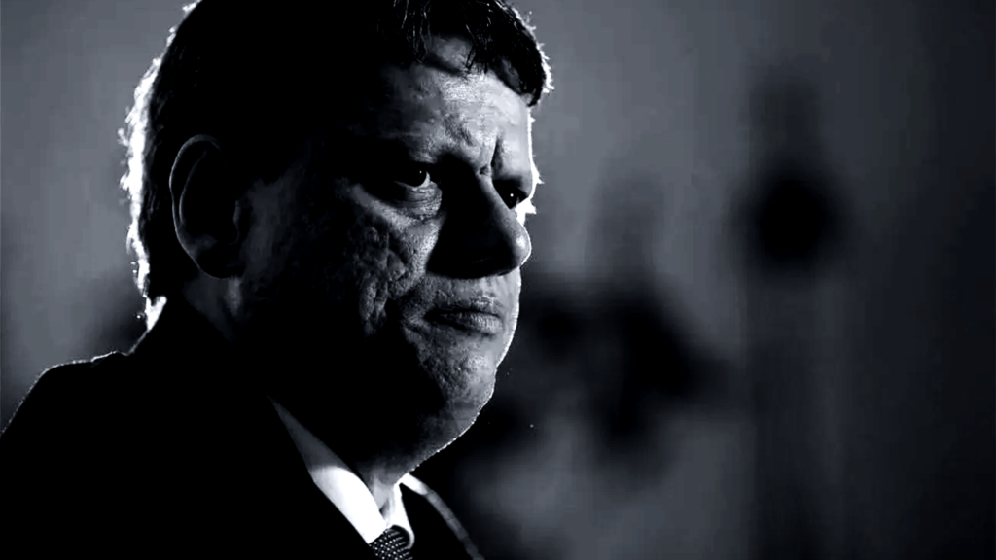
Os 100 dias para a oposição
Nenhum projeto de lei relativo ao desemprego, a saúde, a educação, a segurança pública, a habitação
Falta de coesão na própria base do governo, não garantiu quórum suficiente para aprovação das propostas em plenário
O projeto de salário mínimo regional de Tarcísio não equiparou o valor das categorias do setor privado ao dos servidores públicos que tem salários complementados por abono
As ações anunciadas pelo governador são todas no sentido de entregar patrimônio, privatizar serviços e remanejar recursos entre áreas prioritárias ao invés de aumentar os investimentos
Promete melhorar a saúde reduzindo o percentual da educação

Slide 6
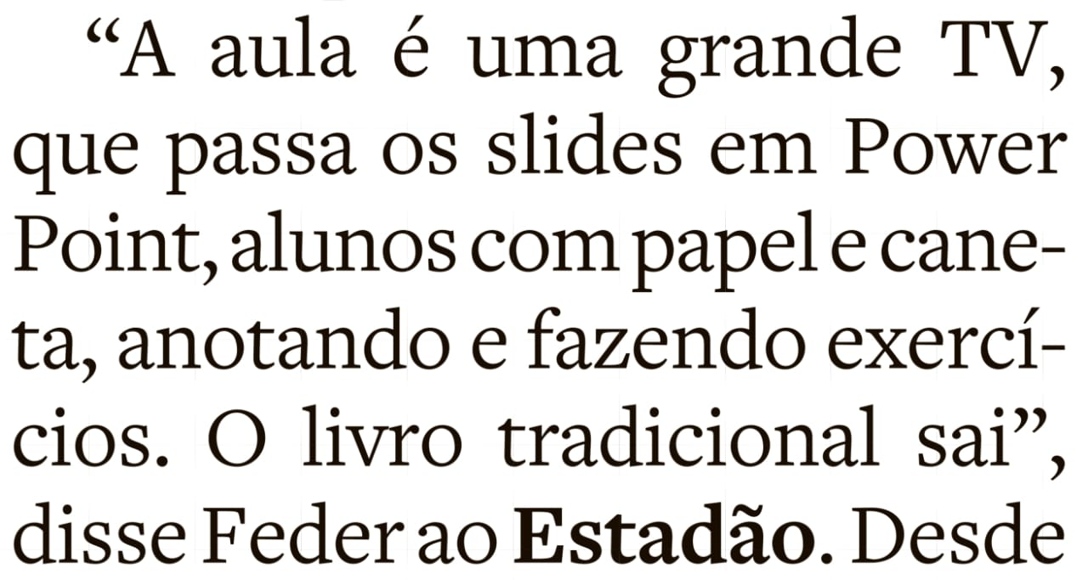
Educação: fiscalização de professores
Coordenadores, diretores e supervisores entrarão nas classes para assistir aulas
A rede pública de ensino do estado de São Paulo passará a adotar somente conteúdo didático digital, excluindo o uso dos livros impressos a partir do 6º ano do ensino fundamental

Slide 7
E chegamos à chacina no Guarujá
Na quinta (27), PM da Rota foi morto durante patrulhamento.
Depois disso, 14 mortes foram registradas em ações policiais. Governo de SP nega excessos e moradores denunciam ataques a inocentes e tortura
Na sexta, houve reforço do policiamento em duas comunidades de Guarujá, Vila Julia e Vila Zilda, com aproximadamente 600 policiais
A Polícia Civil prendeu na madrugada de hoje o irmão de Erickson David da Silva, o Deivinho, principal suspeito de matar o PM Patrick Bastos Reis
Outro suspeito identificado como Marco Antônio de Assis Silva, 25, o Mazzaropi, já tinha sido preso na sexta-feira
Tarcísio afirma que não houve excesso, mas lideranças sociais do Guarujá afirmam que a PM está implementando uma chacina

Slide 8
Lei de Talião

Slide 9
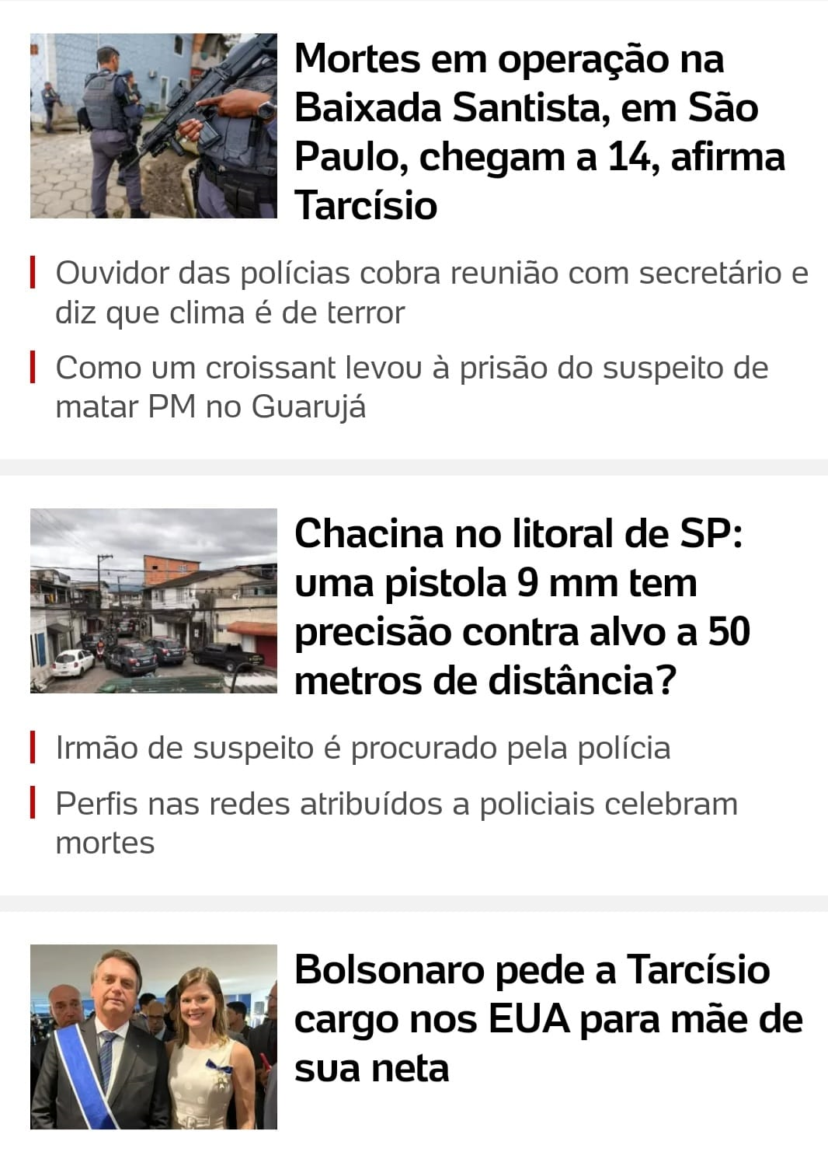
O que dizem os moradores do Guarujá?
Para moradores da região, que preferem não se identificar com medo de represálias, está havendo um esforço de encontrar pessoas com antecedentes criminais e encenar confrontos com a polícia, mas, contam, as trocas de tiros não são verídicas
Eles acusam invasões arbitrárias nas casas, em que os agentes entram questionando se há passagem policial entre os moradores
Mesmo pessoas que já teriam recomeçado a vida após pagar as contas com a Justiça parecem estar sendo mortas, como seria o caso de Felipe Vieira, que teria sido torturado e executado no Guarujá

Slide 10
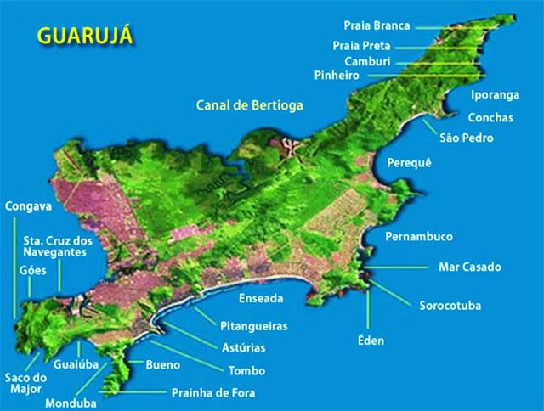
Sobre o Guarujá
Guarujá é a cidade mais favelizada do Estado de SP, fruto do boom imobiliário dos anos 1970
O PCC impera e, ainda conta, com o tráfico de drogas para a Europa, via Porto de Santos
Existem 58 favelas no Guarujá

Slide 11
A reação

